Slide 1
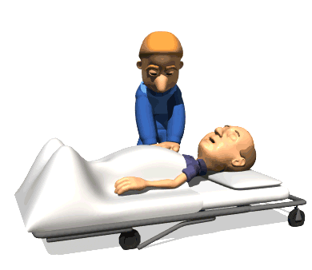
Сердечно-лёгочная реанимация
Зарипова З.А.
Санкт-Петербург
2022

Slide 2

Зачем я здесь?

Slide 3


Успеть за … минут… развеять мифы
Сердце выглядит НЕ ТАК!
Расположено НЕ ТАМ!
Как только начинается реанимация – клиническая смерть заканчивается,
и начинается реанимационная жизнь!
Вам НЕЧЕГО бояться!
Вы МОЖЕТЕ спасти человека!

Slide 4
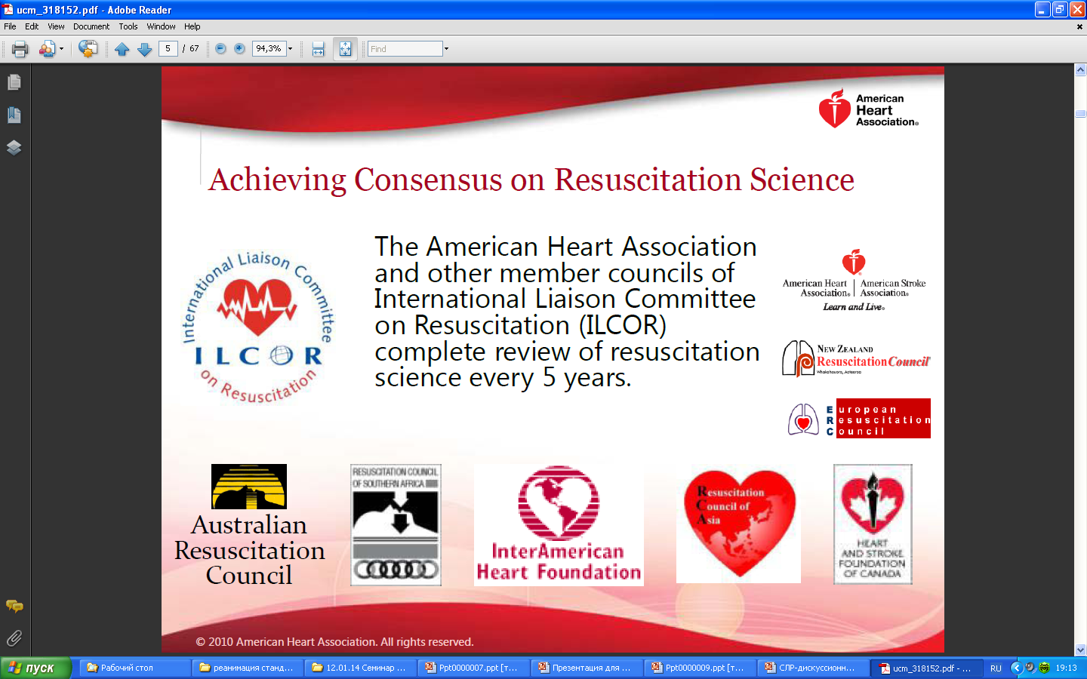

Американская Ассоциация Кардиологов
и другие члены Международного
Согласительного Комитета
по Реанимации пересматривают рекомендации 1 раз в 5 лет
В 2021 году был пересмотр!...

Slide 5
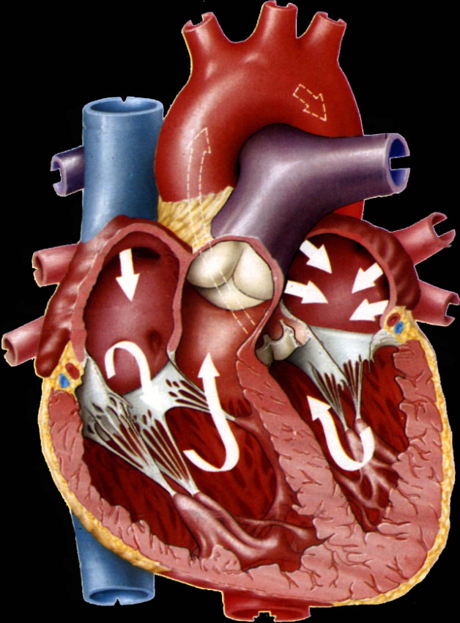
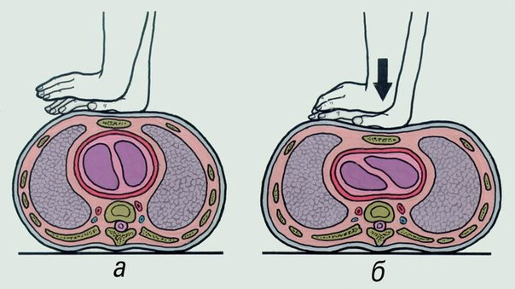
Пока неизменно…
Всё остальное – может поменяться!

Slide 6
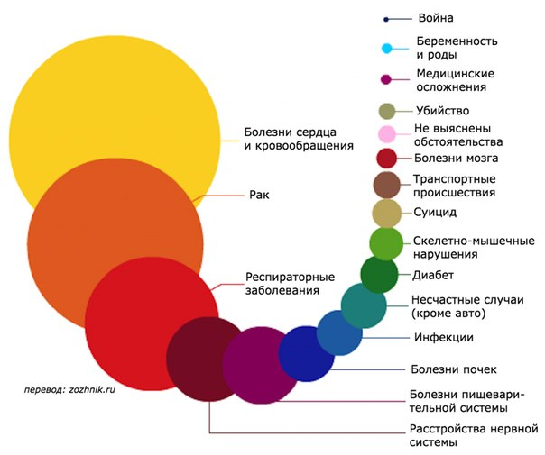
Пока неизменно…

Slide 7
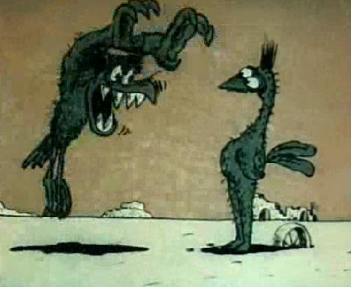
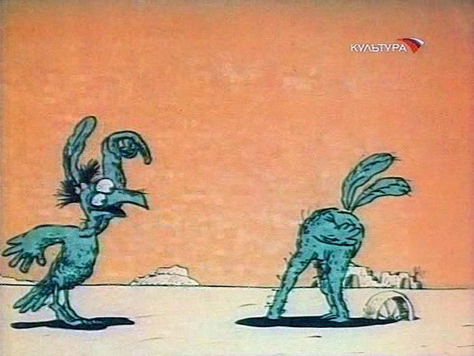
Чего боимся?
Страх убивает полжизни…
И не всегда нашей!

Slide 8
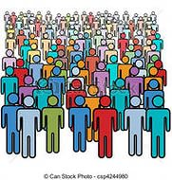
К чему идём?
Методы СЛР упрощаются
для обеспечения эффективной реанимации неспециалистами

Slide 9

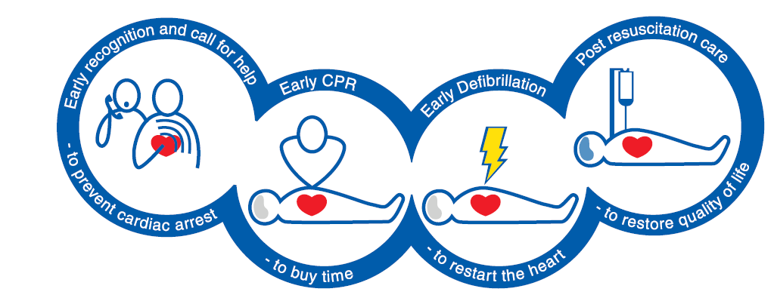
Обеспечить непрерывность
«цепи выживания»!
Предотвратить!
РАСПОЗНАТЬ!
Вызвать помощь!
ВОССТАНОВИТЬ качество жизни!
ВЫИГРАТЬ время!
ПЕРЕЗАПУСТИТЬ сердце!

Slide 10

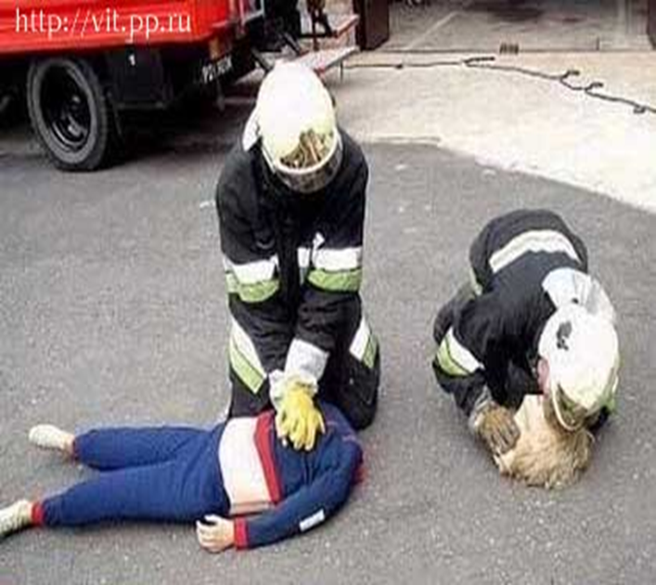


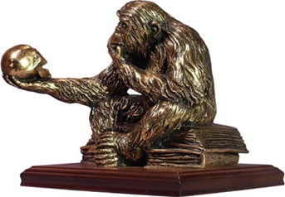
Когда реанимация не показана?!

Slide 11
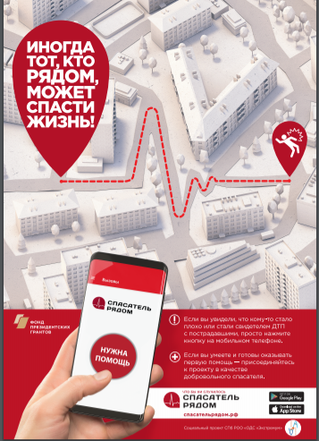
Если не знаешь что делать!
…
Надо позвать на помощь!

Slide 12
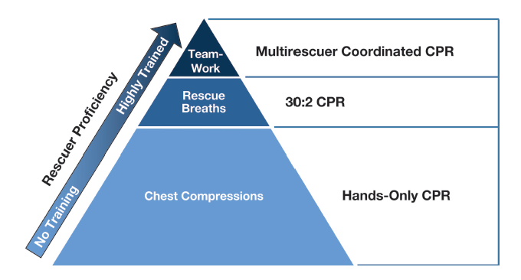


Slide 13
Проблема «сердце»?
С – circulation
А – airway open
В – breathing
1 спасатель
30:2
2 спасателя
30:2
Частота компрессий –
не менее 100 в минуту
Амплитуда компрессий –
не менее 5 см
Не менее 100 и не более 120 в минуту
Не менее 5 см и не более 6 см

Slide 14
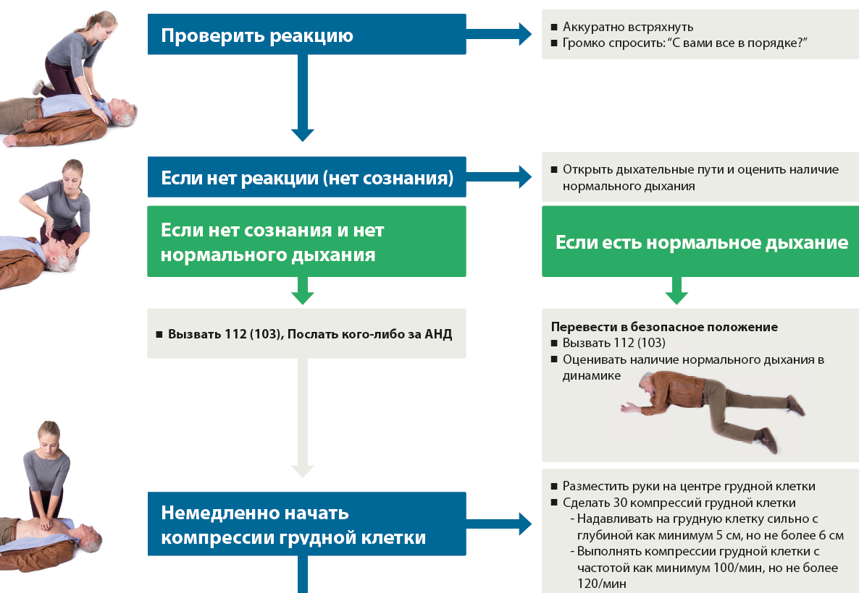

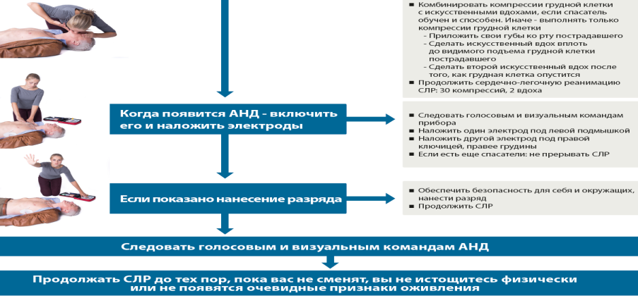
Нет сознания
Нет нормального дыхания
!!!
Собственная
безопасность
Вызвать экстренную службу
Сделать 30 компрессий
грудной клетки
Сделать
2 искусственных вдоха
Продолжить СЛР 30:2
Как только появится АНД:
включить его и следовать голосовым командам прибора

Slide 15

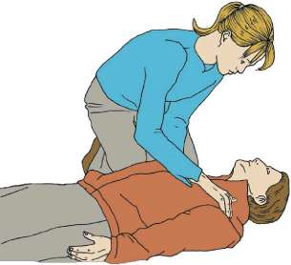
Первый Санкт-Петербургский
государственный медицинский университет
имени академика И.П. Павлова
Оцените наличие сознания
у пострадавшего!
Позовите громко!
Потрясите легко!

Slide 16
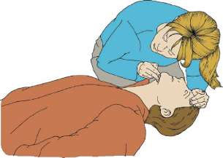
Первый Санкт-Петербургский
государственный медицинский университет
имени академика И.П. Павлова
Если человек без сознания,
то оцените наличие дыхания!
ВНИМАНИЕ!
COVID-19!
Вижу_Слышу_Ощущаю
Не более 10 секунд

Slide 17
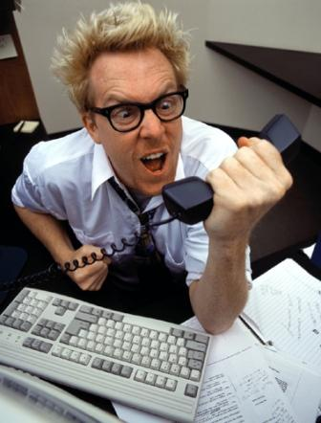
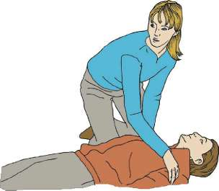
Вызов помощи!

Slide 18

Первый Санкт-Петербургский
государственный медицинский университет
имени академика И.П. Павлова
Вызов скорой медицинской помощи:
Адрес места происшествия
Кто перед Вами
Сколько пострадавших
Примерный возраст
Что Вы обнаружили
Что предпринимаете
112 или 103

Slide 19
Когда реанимация не показана?!

Slide 20
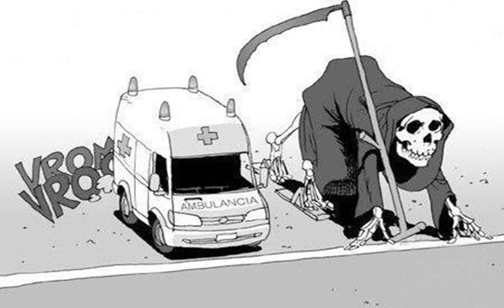
Когда реанимация показана?
Отсутствие:
- сознания
- дыхания
- кровообращения*
При условии обеспечения безопасности
для оказывающего помощь!

Slide 21
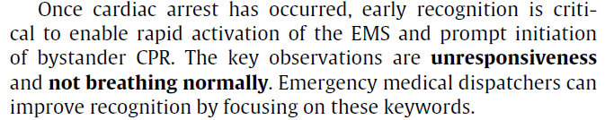
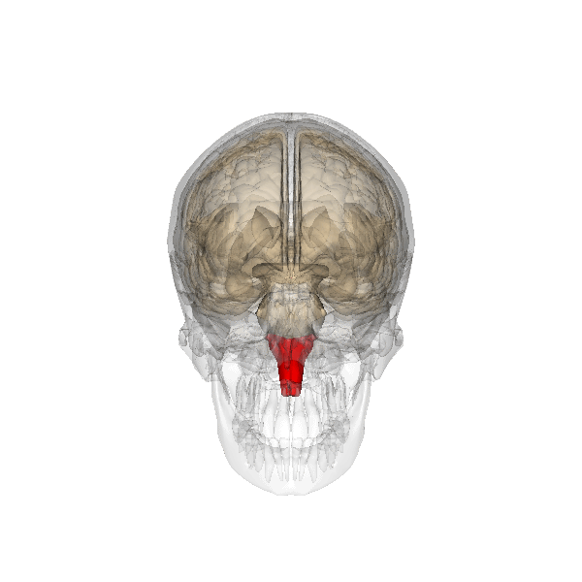
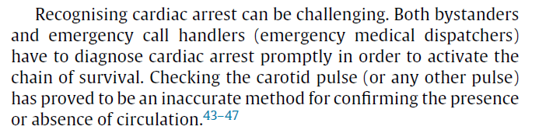
Без сознания и не дышит?
Скорее всего,…умер!

Slide 22
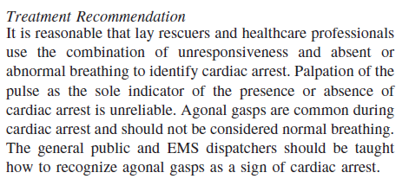
Оценка пульса

Slide 23
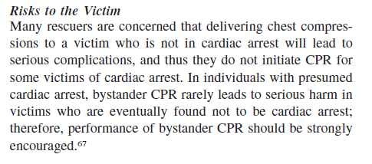
Если ошибся… и сердце бьётся…

Slide 24
Нет сознания
Есть дыхание
Нет сознания
Нет дыхания
Есть время!
Поворот на бок?
НУЖНА ПОМОЩЬ!
Времени нет!
Реанимация?

Slide 25
Если не знаешь что делать!
…
Надо позвать на помощь!

Slide 26
Принципы проведения базисной сердечно-легочной реанимации C-A-B
С — circulation, обеспечение циркуляции крови:
компрессии, массаж сердца
А — airway opening, обеспечение проходимости дыхательных путей:
разгибание головы
В — breathing, обеспечение оксигенации:
искусственная вентиляция легких

Slide 27
Проблема «дыхание»
Проблема «сердце»
А –
В –
С –
С –
А –
В –
Отдельная история!
1 спасатель
30:2
2 спасателя
30:2
Частота компрессий –
не менее 100 в минуту
Амплитуда компрессий –
не менее 5 см
Не менее 100 и не более 120 в минуту
Не менее 5 см и не более 6 см

Slide 28

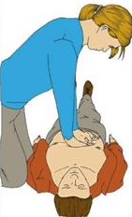
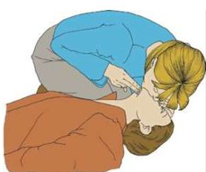
Первый Санкт-Петербургский
государственный медицинский университет
имени академика И.П. Павлова
Комплекс сердечно-лёгочной реанимации:
30 компрессий грудной клетки
и 2 искусственных в(ы)доха
30:2

Slide 29
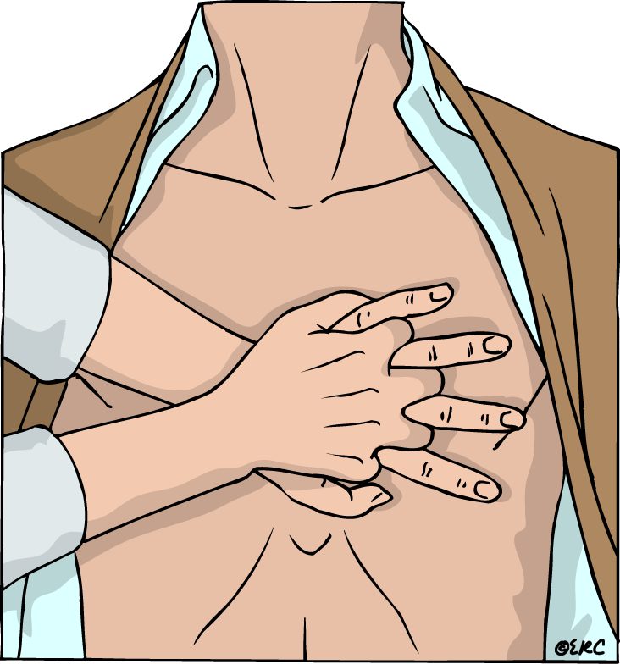
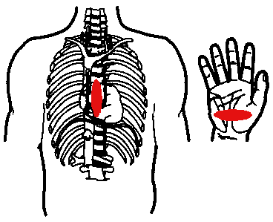
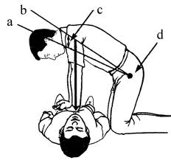
Первый Санкт-Петербургский
государственный медицинский университет
имени академика И.П. Павлова
Выполните 30 компрессий:
руки прямые,
образуют перпендикуляр с телом пострадавшего,
не сгибаются в локтях!

Slide 30
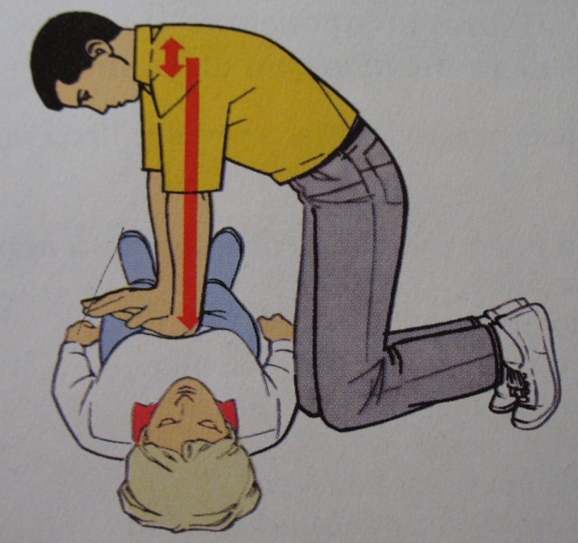
Правильно встать самому…
Правило «П»:
Прямые руки
Перпендикуляр с телом пострадавшего
По центру грудной клетки

Slide 31
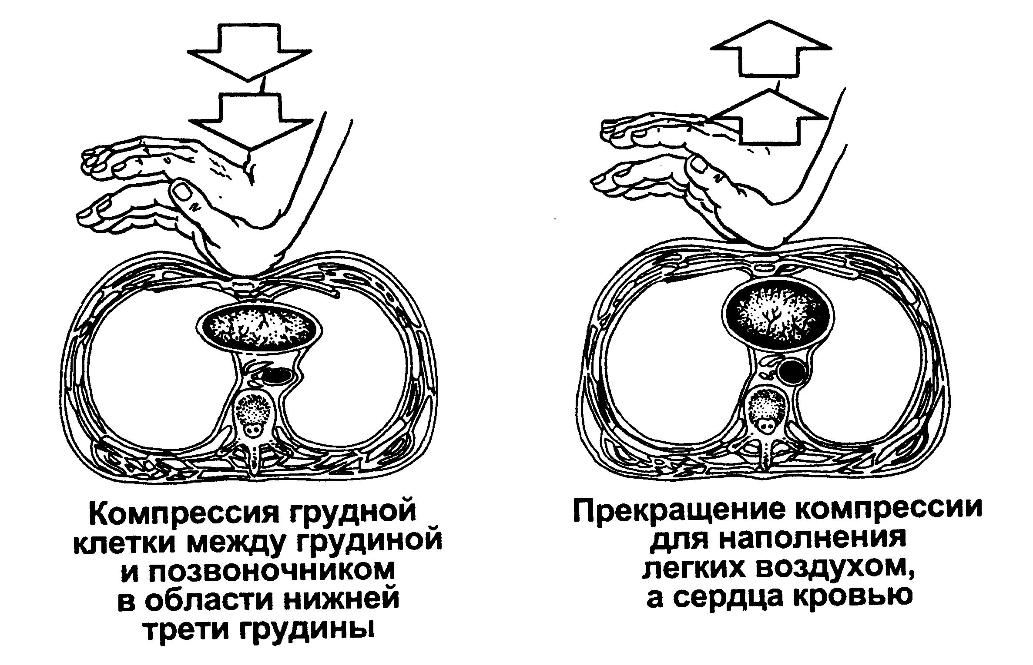
Правильно поставить руки…

Slide 32
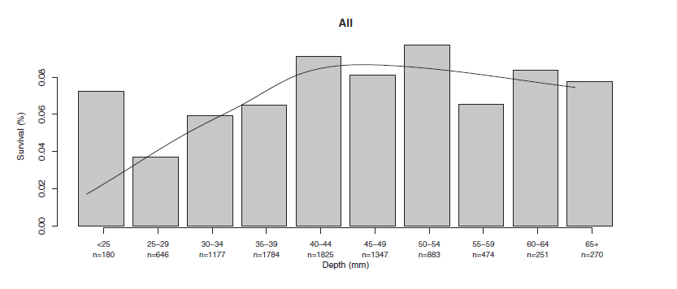
А нужна ли глубина?
What is the Role of Chest Compression Depth
during Out-of-Hospital Cardiac Arrest Resuscitation?
Ian G. Stiell et al.
50-54 мм

Slide 33
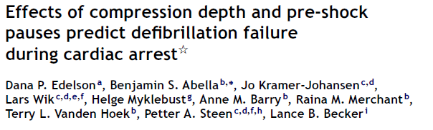
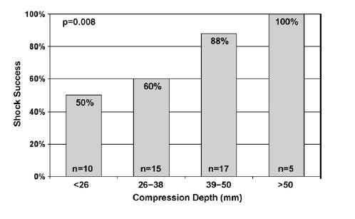
А нужна ли глубина?

Slide 34
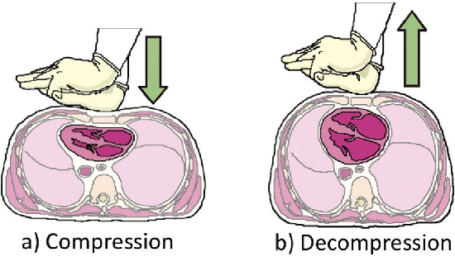
Одинаково: и вниз, и вверх!
Неполная декомпрессия грудной клетки уменьшает
коронарное и церебральное
перфузионное давление

Slide 35
Делаю: механическая работа сердца
Думаю: жизнь мозга

Slide 36
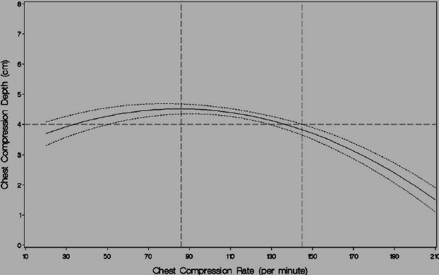
А если часто?
Excessive chest compression rate is associated with insufficient compression depth in prehospital cardiac arrest. K.G. Monsieurs et al.
Resuscitation 83 (2012) 1319–1323
Частые компрессии – недостаточная глубина!
1 2 3 4 5 6 7 8
Глубина компрессий (в см)
10 30 50 70 90 110 130 150 170 190 210
Частота компрессий (в минуту)

Slide 37
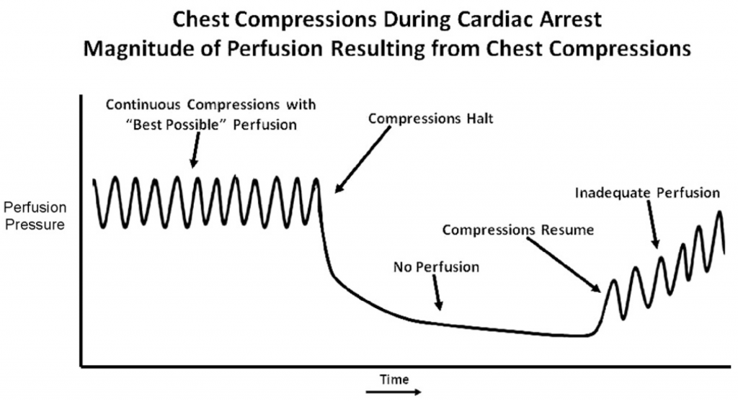
Непрерывность компрессий важна!
Cardiopulmonary resuscitation for cardiac arrest: the importance of uninterrupted chest compressions in cardiac arrest resuscitation.
Cunningham L.M. et al. Am J Emerg Med. 2012 Oct;30(8):1630-8.

Slide 38
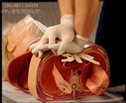
Суть процесса

Slide 39
Первый Санкт-Петербургский
государственный медицинский университет
имени академика И.П. Павлова
Выполните 2 искусственных вдоха,
если у Вас есть средство защиты
Ваших дыхательных путей!
ВНИМАНИЕ!
COVID-19!

Slide 40
Первый Санкт-Петербургский
государственный медицинский университет
имени академика И.П. Павлова
Мне разрешено проводить только компрессии!

Slide 41


Slide 42
Обеспечить непрерывность
«цепи выживания»!
Предотвратить!
РАСПОЗНАТЬ!
Вызвать помощь!
ВОССТАНОВИТЬ качество жизни!
ВЫИГРАТЬ время!
ПЕРЕЗАПУСТИТЬ сердце!

Slide 43
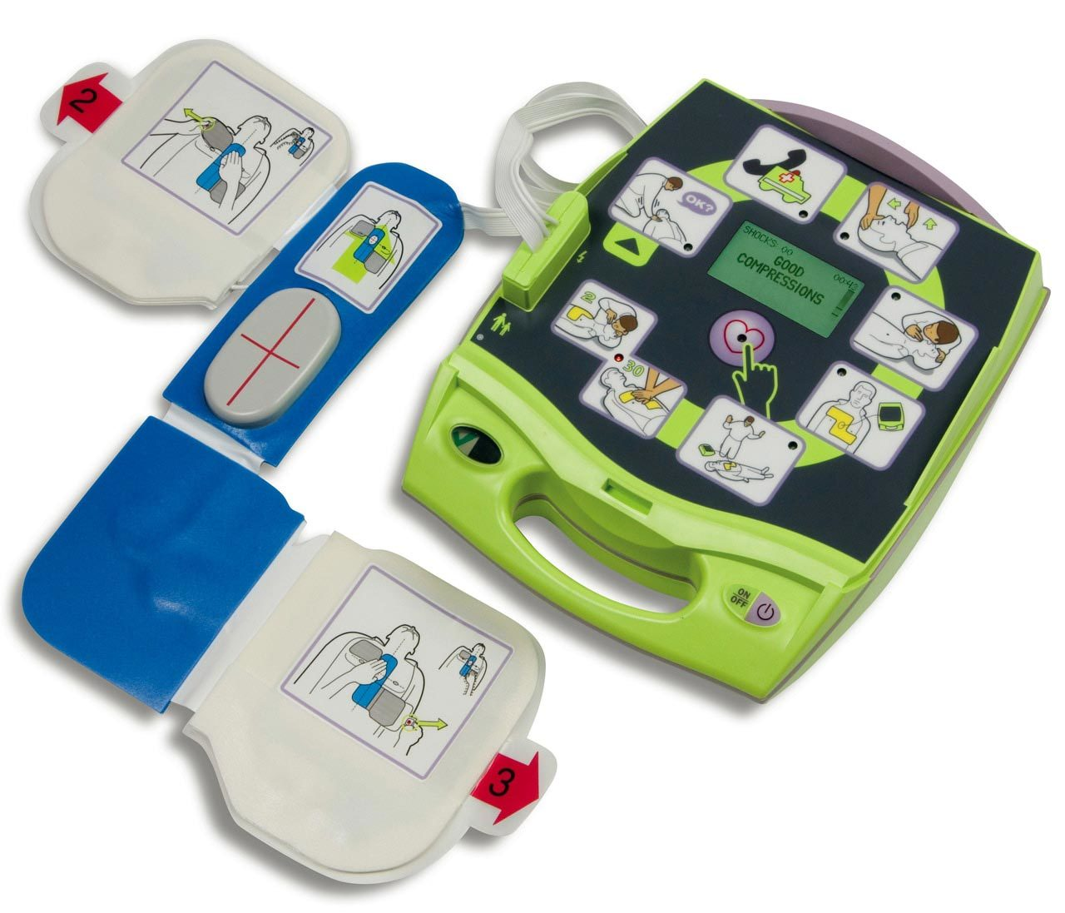

Первый Санкт-Петербургский
государственный медицинский университет
имени академика И.П. Павлова
Попросите очевидца принести
автоматический наружный дефибриллятор,
если Вы уже начали проводить реанимацию!

Slide 44
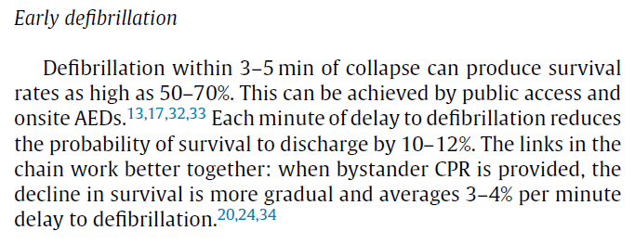
В 25-76% случаев – фибрилляция желудочков

Slide 45
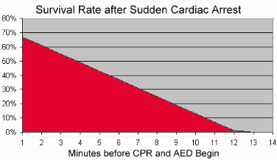
Дефибрилляция в течение 3-5 мин от остановки сердца обеспечивает выживаемость 50-70%
Каждая минута промедления снижает выживаемость
на 10-12% (3-4% при проведении СЛР)

Slide 46
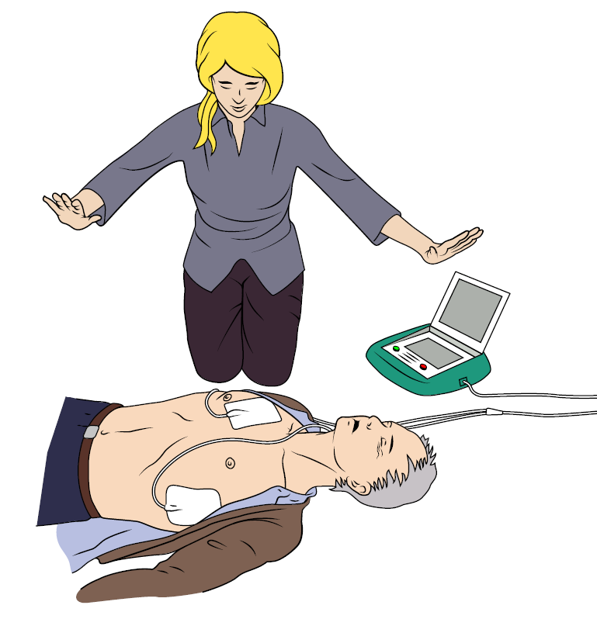
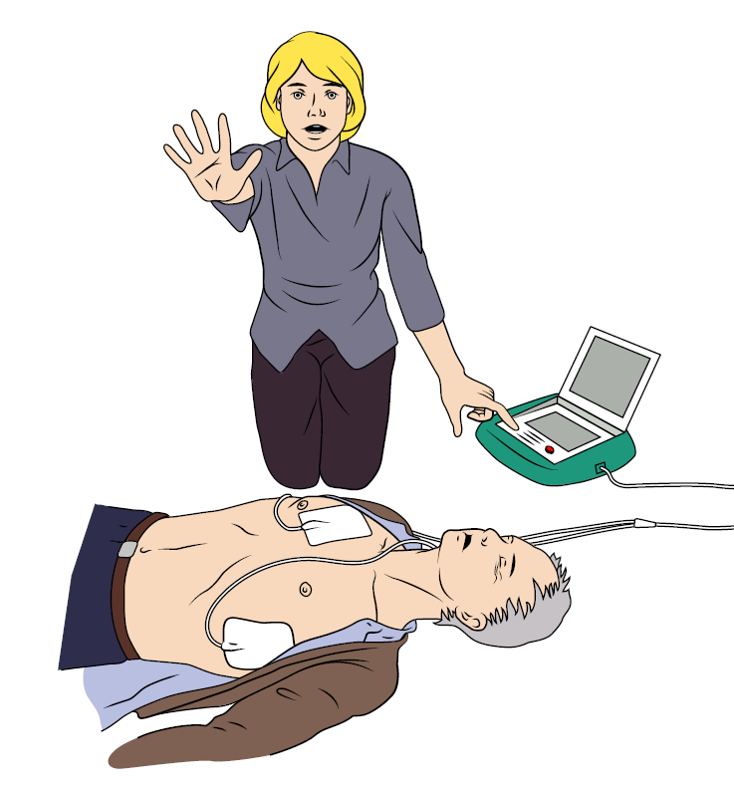
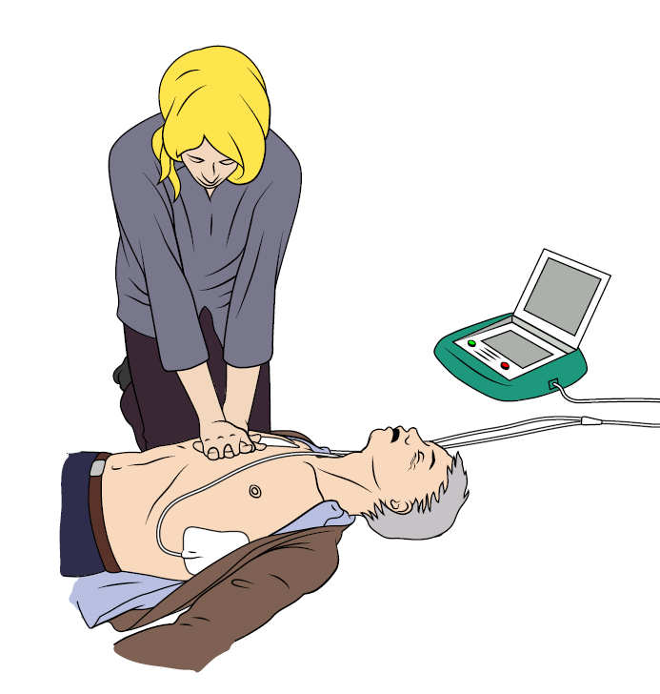
Безопасное использование дефибриллятора!
Если у Вас появился автоматический наружный дефибриллятор,
то безопасно используйте его!
Включите его, наклейте электроды, как показано на рисунке,
следуйте голосовым командам

Slide 47
Первый Санкт-Петербургский
государственный медицинский университет
имени академика И.П. Павлова
Возобновите комплекс сердечно-лёгочной реанимации:
30 компрессий грудной клетки
и 2 искусственных в(ы)доха
30:2

Slide 48
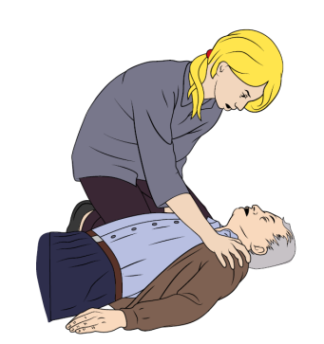
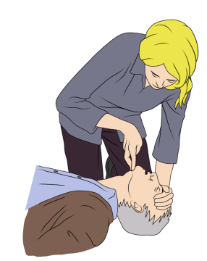
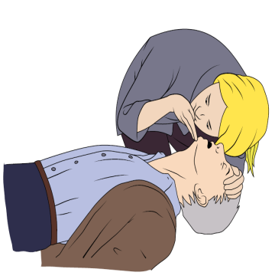
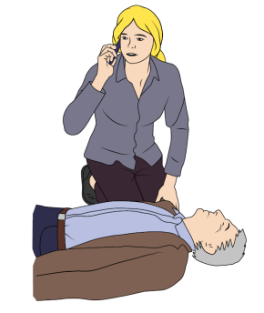
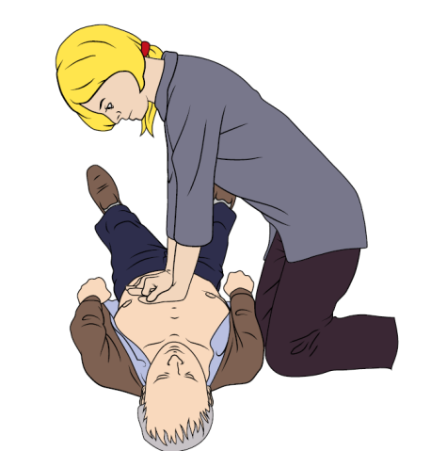



Нет сознания
Нет нормального дыхания
Вызвать экстренную службу
Сделать 30 компрессий
грудной клетки
Сделать
2 искусственных вдоха
Продолжить СЛР 30:2
Как только появится АНД:
включить его и следовать голосовым командам прибора

Slide 49
Чего боимся?
Страх убивает полжизни…
И не всегда нашей!

Slide 50

Осложнения сердечно-лёгочной реанимации
Костно-травматические повреждения
Повреждения внутренних органов
Регургитация и аспирация содержимого желудка
…
Но что может быть хуже смерти?

Slide 51

Важные принципы…
Организация процесса!
Помощь нужна сразу!
При реанимации один в поле − не воин!
А если кто-то умнее и сильнее… − уступи!

Slide 52
Алгоритм сердечно-легочной реанимации
Ничего не замечаю?!
Помощь надо вызывать!
Начинай «качать-дышать»!
Проверяй скорее дыхание:
Вижу, слышу, ощущаю!?
Не при тебе потерял сознание?
Громко позвать,
легко встряхнуть за плечи
При обеспечении
проходимости
дыхательных путей
10 секунд
Телефоны:
112, 103
Соотношение 30 : 2
Частота 100-120 в мин
Глубина 5-6 см

Slide 53





Ребёнок без сознания причина неизвестна
103, 112

Slide 54

Ребёнок потерял сознания на физической нагрузке, при Вас
103, 112
Взрослый алгоритм!

Slide 55

Дефибрилляция? Можно!

Slide 56

А люди должны уметь проводить базовый комплекс сердечно-легочной реанимации!
Слоны не умеют прыгать!

Slide 57

Вопросы можно и нужно задавать!

Slide 58
Когда есть сомнения…
Не уверены, что дышит?
Шею разогните!
10 секунд ухо вздохи не слышит?
На помощь позовите!
Смерть клиническая, вроде?
Надо помогать!
Есть запасы кислорода?
Сначала можно не вдыхать!*
Главное – компрессии!
Максимум экспрессии!
100 в минуту – в самый раз!
Вглубь сантиметров 5 сейчас!
Качайте и дышите!
Соблюдайте 30 к 2! Оживить спешите!
©Зарипова З.А.

Slide 59

Что останется после меня…
Надеюсь, материал
пригодится…

Slide 60


Что и где почитать… и что делать?
www.erc.edu
www.cprguidelines.eu
www.niiorramn.ru/council

Slide 61


СПАСИБО ЗА ВНИМАНИЕ!
realzulya@mail.ru
Зарипова Зульфия Абдулловна,
к.м.н., доцент,
доцент кафедры анестезиологии и реаниматологии,
руководитель Центра аттестации и аккредитации
ПСПбГМУ им. И.П. Павлова,
Главный внештатный специалист по первой помощи
Комитета по здравоохранению СПб

